Slide 1
Препараты Сиббиофарм для плодовых и виноградников Выступление на семинаре 29.11.2018 г. ,
Коммерческий директор ООО «Южный регион» Харченко В.И.
Руководитель направления Чекалин Иван

Slide 2
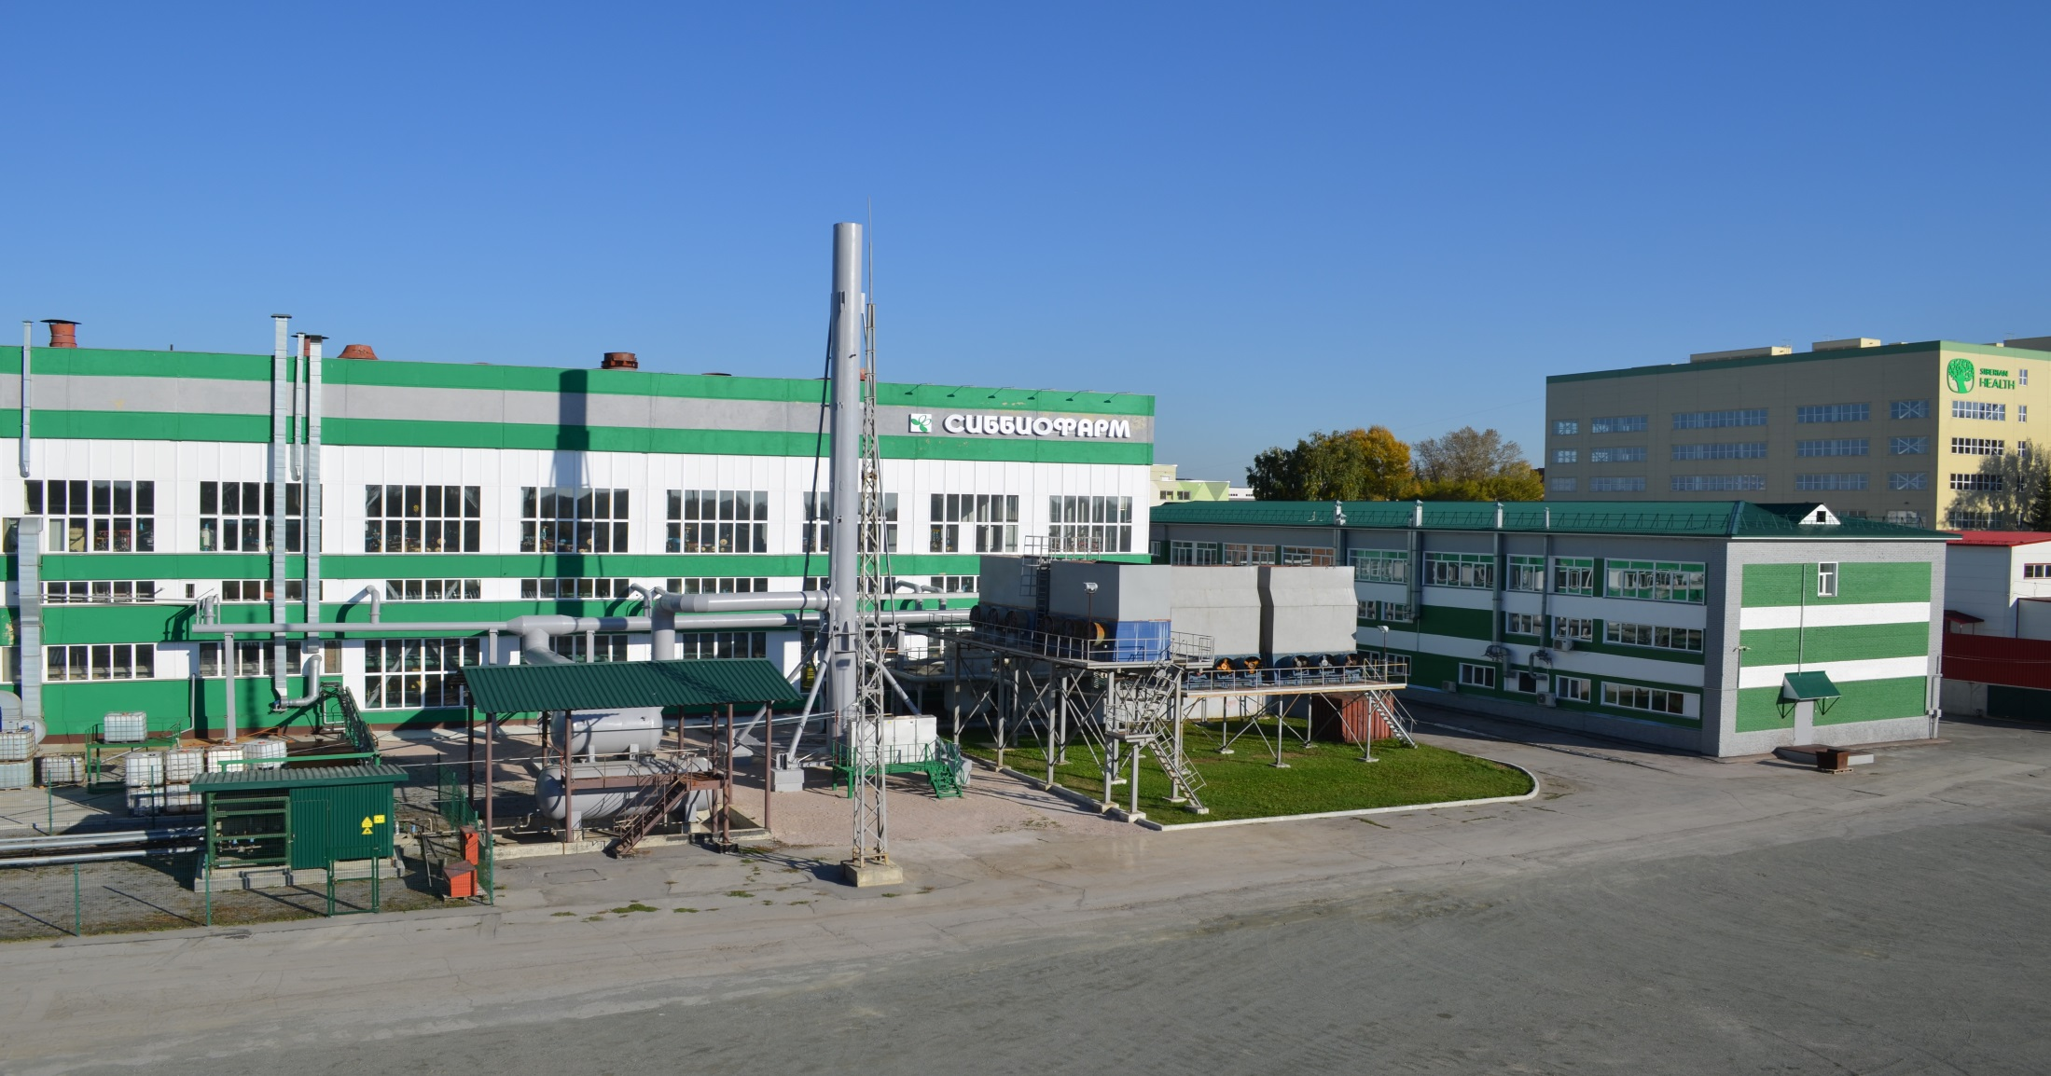

Slide 3
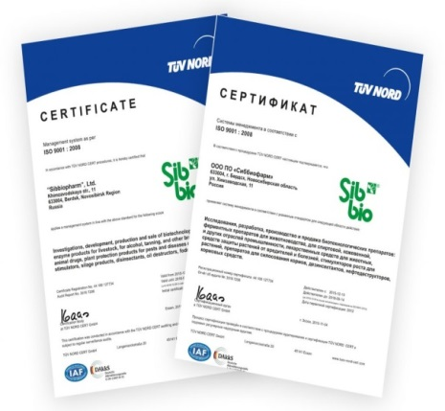
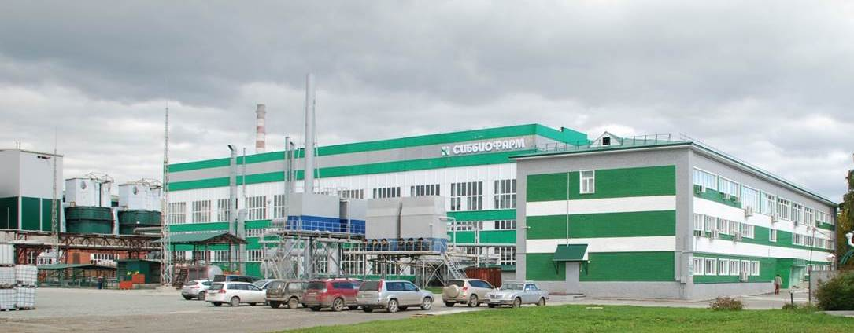
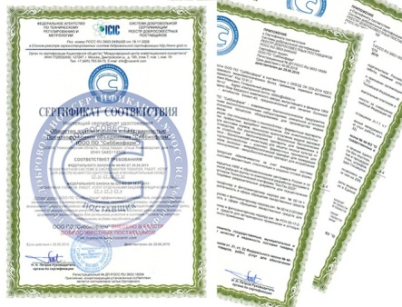
Sibbio –биотехнологическая компания
Год основания 1963
До 2004 года «Бердский завод биологических препаратов»
Выпуск первой продукции в 1964 году
Выпуск первой партии препаратов для растениеводства в 1977 году
Выход на зарубежный рынок в 1992 году
Площадь земельного участка 6,4 га. Площадь производственных зданий и сооружений 12 000 м2
Квалифицированный персонал 293 человека
Ферментационные мощности с автоматической системой управления: 10 аппаратов по 63 м3
С 2012 года получен сертификат Международного органа по сертификации TUV NORD CERT (Германия) о соответствии системы менеджмента предприятия требованиям стандарта ISO 9001:2008.
Опыт производства биотехнологической продукции более 55 лет

Slide 4
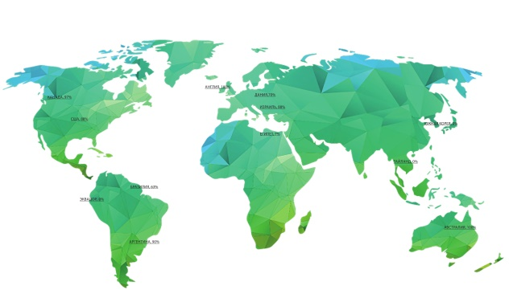
Глобальная проблема резистентности
Серьезность проблемы резистентности членистоногих к инсектоакарицидам а грибов патогенов к фунгицидам трудно переоценить. За последние 40 лет аграрии добились заметного прогресса в повышении урожайности сельхоз культур, благодаря масштабным мероприятиям по борьбе с членистоногими и заболеваниями. Но устойчивость членистоногих и грибов-патогенов к химическим пестицидам грозит свести все эти усилия к нулю. Резистентность получила широкое распространение.
74% Глобальный уровень резистентности

Slide 5
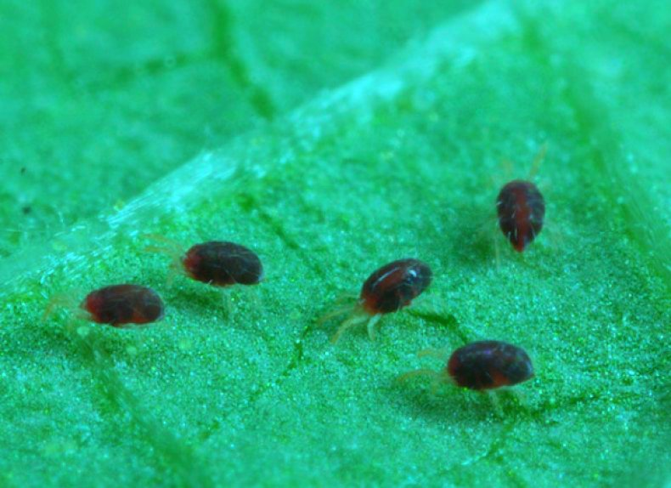
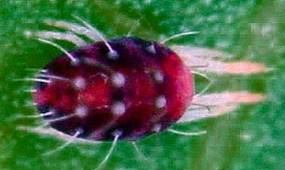
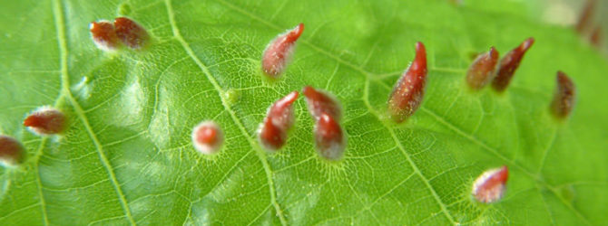
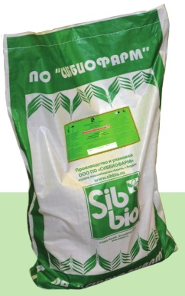
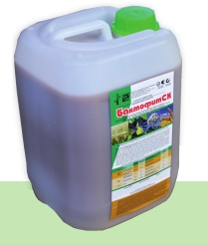
Резистентность к химическим пестицидам
После обработки хим пестицидами большинство особей (членистоногие, грибные и бактериальные патогены) погибают.
Каждая выжившая особь имеет резистентность (устойчивость) к хим пестицидам.
Выжившие особи, дают потомство, так же устойчивое к хим. пестицидам.
За несколько сезонов идет рост популяций имеющих резистентность к хим. пестицидам. С каждой последующей обработкой эффект от хим. пестицидов будет снижаться.
Применение Био пестицидов в системе защиты позволяет решить проблему резистентности.

Slide 6
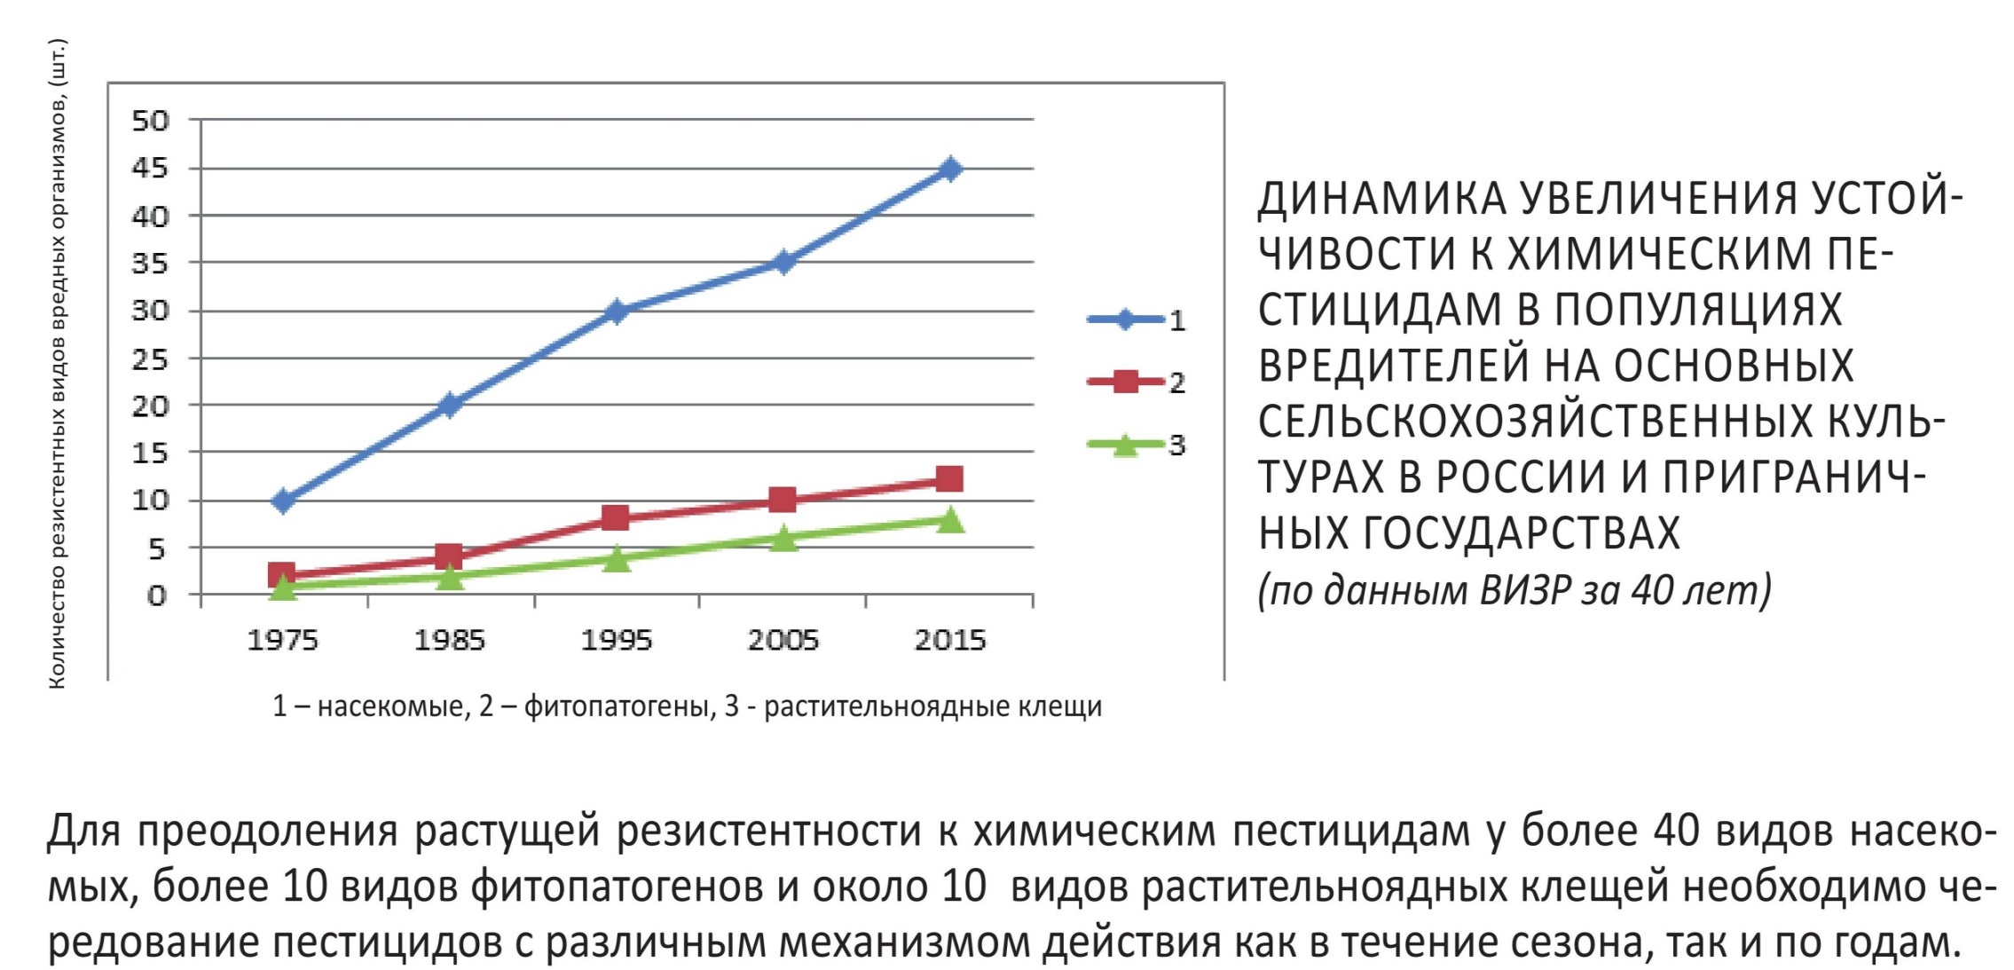

Slide 7
Негативные последствия применения химических пестицидов:
Возникновение разных форм резистентности
Увеличение расхода пестицидов
Нарушение биологического равновесия, ведущего к массовому размножению вредных видов
Общее ухудшение экологии

Slide 8
Сотрудничество с Федеральным государственным бюджетным научным учреждением «СЕВЕРО - КАВКАЗСКИМ ФЕДЕРАЛЬНЫМ НАУЧНЫМ ЦЕНТРОМ САДОВОДСТВА, ВИНОГРАДАРСТВА, ВИНОДЕЛИЯ»

Slide 9
ООО «Южный регион» является представителем ПО «Сиббиофарм» по Ставропольскому краю

Slide 10
Все биологические средства защиты растений имеют государственную регистрацию и занесены в справочник

Slide 11
Биоинсектициды ЛЕПИДОЦИД и БИТОКСИБАЦЕЛЛИН зарегистрированы в разделе Инсектициды и акарициды

Slide 12
Биологический фунгицид БАКТОФИТ, зарегистрирован в разделе Фунгициды

Slide 16
БАКТОФИТ, Bacillus subtilis, штамм ИПМ 215 и продуцируемый антибиотик, это биологи-ческий фунгицид и бактерицид
БАКТОФИТ, Bacillus subtilis, имеет следующий механизм действия:
Бактофит продуцирует антибиотики двух видов: высокомолекулярные и низкомолекулярные
ВЫСОКОМОЛЕКУЛЯРНЫЕ антибиотики подавляют рост грибов;
НИЗКОМОЛЕКУЛЯРНЫЕ антибиотики подавляют рост бактерий;
Так же выделяется целый комплекс ферментов, из которых наиболее важную роль играет ХИТИНАЗА.
ХИТИНАЗА – повреждает ХИТИН, который содержится в клеточной оболочке грибов-фитопатогенов, что приводит к повреждению клеточной стенки грибов, снижению патогенных свойств или их гибели.

Slide 17
Фунгицид Бактофит, СК
Нормативные данные по ТУ 9291-012-13684916-2006
Биологическая активность, ЕД/г, соответствующая диаметру зоны подавления роста фитопатогена Вертициллеза (Verticillium dahliae), не менее, мм | 10 000 20
Титр спор, спор/см³ | от 2 * 10⁹ до 3,9 * 10⁹

Slide 18
Действующее вещество препарата Бактофит, СК – безопасно
Продуцент:
Bacillus subtilis штам выделенный из природы
Действующие агенты: споры и клетки культуры-продуцента, ферменты, антибиотики полипептидного и аминогликозидного ряда

Slide 19
Действующее начало Бактофита
Споры и клетки Bacillus subtilis
Титр от 2 млрд. спор в см³
Антибиотики
Ферменты
Стимуляторы роста
Гормоны

Slide 20
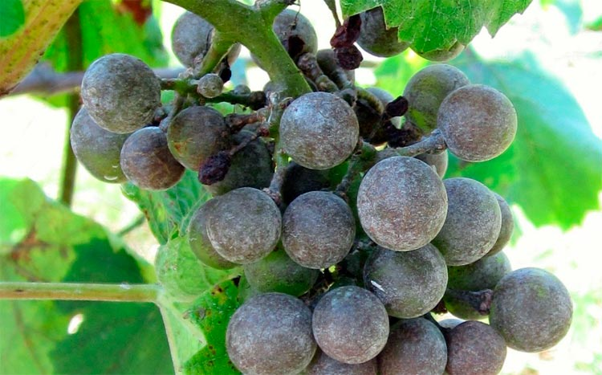
Оидиум Oidium necator Berkl.
Серая гниль Botrytis cinerea Pers.
Мильдью Plasmopara viticola Berl. Et Toni
Культура | Способ применения препарата | Норма применения | Кратность применения
Виноград | Опрыскивание в период вегетации. Расход рабочей жидкости до 1000 л/га. | 3 л/га | от 3 раз с интервалами 8 суток
Эффективность даже при высоком фоне инфекции от 74 до 98 %
Препарат прекрасно подходит для замещения в системах защиты препаратов, к которым вырабатывается устойчивость (резистентность) у которых приходиться превышать максимально рекомендованную дозировку для получения эффективности.

Slide 21
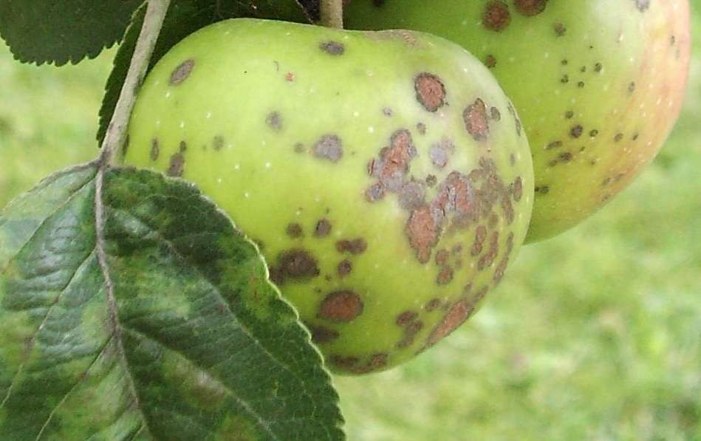
Парша
Venturia inaequalis (Cke.) Wint,
Мучнистая роса
Podosphoera leucotricha (Ell. et Ev.) (Salm.).
Культура | Способ применения препарата | Норма применения | Кратность применения
Яблоня | Опрыскивание в период вегетации. Расход рабочей жидкости до 1000 л/га. | 4-5 л/га | от 3 раз с интервалами 8 суток
Эффективность даже при высоком фоне инфекции от 74 до 98 %
Препарат прекрасно подходит для замещения в системах защиты препаратов, к которым вырабатывается устойчивость (резистентность) у которых приходиться превышать максимально рекомендованную дозировку для получения эффективности.
Может быть включен в системы защиты яблони во второй половине вегетации в 4-5 последовательных обработках: против парши, мучнистой росы и монилиоза; на сортах, степень восприимчивости к парше и мучнистой росе которых может быть, как слабая, так и сильная.

Slide 22
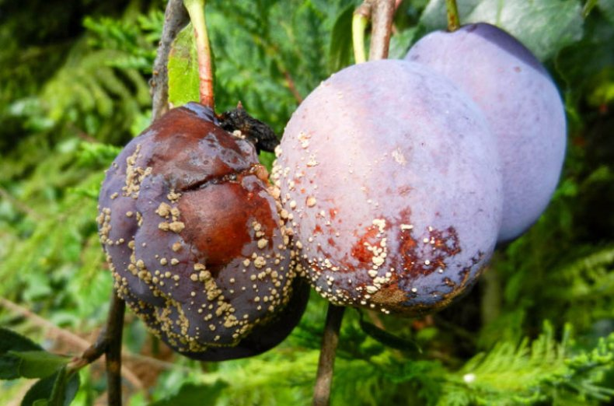
Монилиоз
В условиях депрессии развития плодовой гнили ни в одном из вариантов применения Бактофита, а также в стандарте, не было отмечено плодов, пораженных заболеванием, вплоть до съема урожая.
Полученный результат свидетельствует о том, что Бактофит способен успешно блокировать развитие болезни даже с минимальной нормой расхода – 3 л/га.

Slide 23
Титр спор Бактофита в 2-3 раза превышает аналогов.

Slide 24
При совместном применении на зерновых Бактофита с химическим фунгицидом Рекс Дуо прибавка составила 9.1 ц\га

Slide 27
Инсектоакарицид Битоксибациллин П (БТБ)
Нормативные данные по ТУ 9291-014-13684916-2006
Биологическая активность, ЕА/мг тест объект - гусеницы | от 1500
Активность экзотоксина по пятну на хроматограмме, мм³, не более | 0,6
Титр, спор/г | от 20 * 10⁹ до 35 * 10⁹

Slide 28
Действующее вещество препарата Битоксибациллин, П – безопасно
Продуцент – Bacillus thuringiensis var. thuringiensis
Действующие агенты: β-экзотоксин, белковый эндотоксин, споры культуры-продуцента

Slide 29
Схема строения бактериальной клетки культуры Bacillus thuringiensis var. thuringiensis (продуцент Битоксибациллина)
экзотоксин
Белковый кристалл
Спора

Slide 30
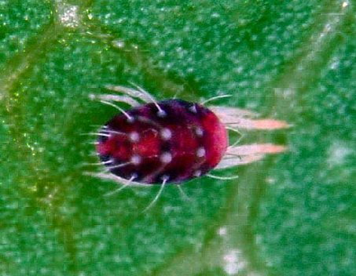
Растительноядные клещи:
красный плодовый – Panonychus ulmi Koch
обыкновенный паутинный – Tetranychus urticae Koch
боярышниковый – Amphitetranychus viennensis Zacher
ржавый яблонный клещ – Aculus schlechtendali Nal
Культура | Способ применения препарата | Норма применения | Кратность применения
Яблоня | Опрыскивание в период вегетации. Расход рабочей жидкости 1000 л/га. | 4-5 кг/га | 2-4
Эффективность: на 14 сутки учета до 98,2 %
Обработки, проведенные при оптимальных погодных условиях для развития микроорганизмов (для бактериальных препаратов оптимальная температура +18…+25ºС. и численности вредного вида ниже или на уровне экономического порога вредоносности, позволяют получить высокую эффективность Битоксибациллина, П от 7 до 14 суток после обработки.
Оптимальные сроки обработок: весной - третья декада апреля и первая декада мая; летом - третья декада августа и первая декада сентября. Обработки в конце вегетации способствуют снижению зимующего запаса вредителей.

Slide 31
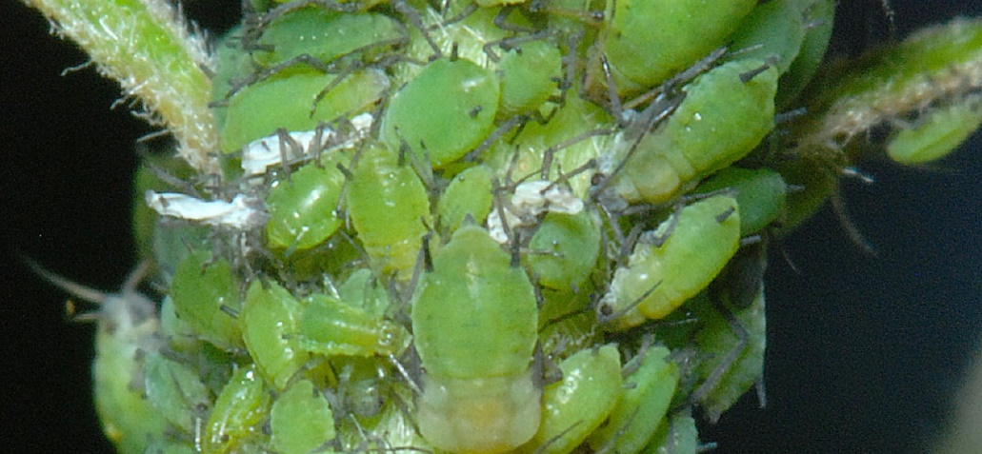
Зеленая яблонная тля:
Aphis pomi Deg
Культура | Способ применения препарата | Норма применения | Кратность применения
Яблоня | Опрыскивание в период вегетации. Расход рабочей жидкости 1000 л/га. | 4-5 кг/га | 2-4
Эффективность на 14 сутки учета до 91 %
Оптимальные сроки обработок: весной - третья декада апреля летом - третья декада августа и первая декада сентября. Обработки в конце вегетации способствуют снижению зимующего запаса вредителей.

Slide 32
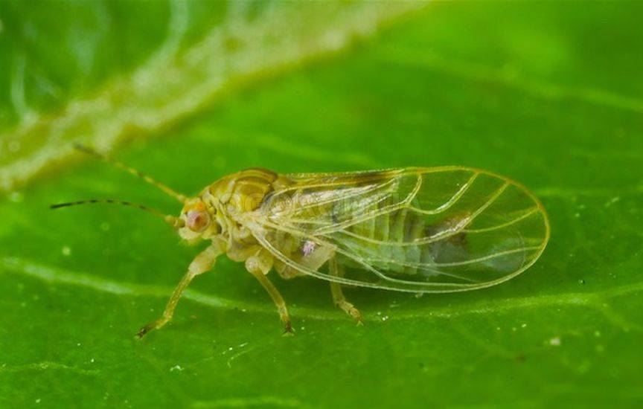
Грушевая (медяница) листоблошка:
Psylla pyri L
Культура | Способ применения препарата | Норма применения | Кратность применения
Груша | Опрыскивание в период вегетации. Расход рабочей жидкости 1000 л/га. | 4-5 кг/га | 2-4
Эффективность на 14 сутки учета до 98,2 %

Slide 35
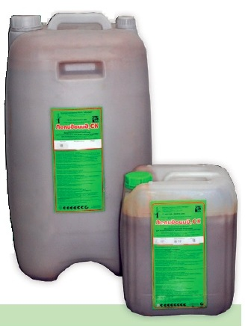
Инсектицид Лепидоцид СК (Биолеп)
Нормативные данные по ТУ 9291-028-13684916-2009
Биологическая активность, ЕА/мг тест объект - гусеницы | от 2000
Титр, спор/г | от 10 * 10⁹

Slide 36
Действующее вещество препарата Лепидоцид (Биолеп)– безопасно
Продуцент
Bacillus thuringiensis var. kurstaki
Действующие агенты – белковый эндотоксин, споры культуры-продуцента

Slide 37
Схема строения бактериальной клетки культуры Bacillus thuringiensis var. kurstaki (продуцент Лепидоцида, СК (Биолеп)
Белковый кристалл
Спора

Slide 38
Гроздевая листовертка
Культура | Способ применения препарата | Норма применения | Кратность применения
Виноград | Опрыскивание в период вегетации. Расход рабочей жидкости 1000 л/га. | 4 л/га | 2-4
Эффективность: на 16 сутки учета до 89,8 %
Лепидоцид, СК (Биолеп) в норме от 4,0 л/га можно включать в интегрированные системы защиты плодовых после прекращения химических обработок для сохранения урожая.

Slide 39
Совки, моли, пяденицы, садовые листовертки, яблонная плодожорка.
Культура | Способ применения препарата | Норма применения | Кратность применения
Яблоня | Опрыскивание в период вегетации. Расход рабочей жидкости 1000 л/га. | 3-5 л/га | 2-4
Эффективность: на 12 сутки учета до 98,2 %
Лепидоцид, СК (Биолеп) в норме от 3,0 л/га можно включать в интегрированные системы защиты плодовых после прекращения химических обработок для сохранения урожая.

Slide 45
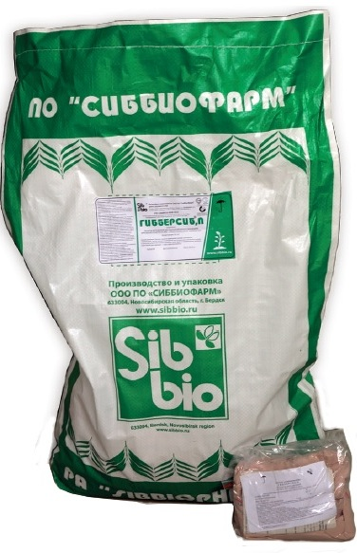
Гибберсиб, П
Нормативные данные по ТУ 9291-033-13684916-2013
Массовая доля суммы натриевых солей гиббереллинов, окрашиваемых реактивом Фолина, % | 9
Массовая доля суммы натриевых солей гиббереллинов, (GA₃, GA₄, GA₇,-i-GA₃, -i-GA₇), определяемых методом ВЭЖХ, % | 2,5

Slide 46
Действующее вещество препарата Гибберсиб, П – безопасно
Продуцент
Fusarium moniliforme.
Ростстимулирующий агент: натриевые соли гиббереллиновых кислот.

Slide 47
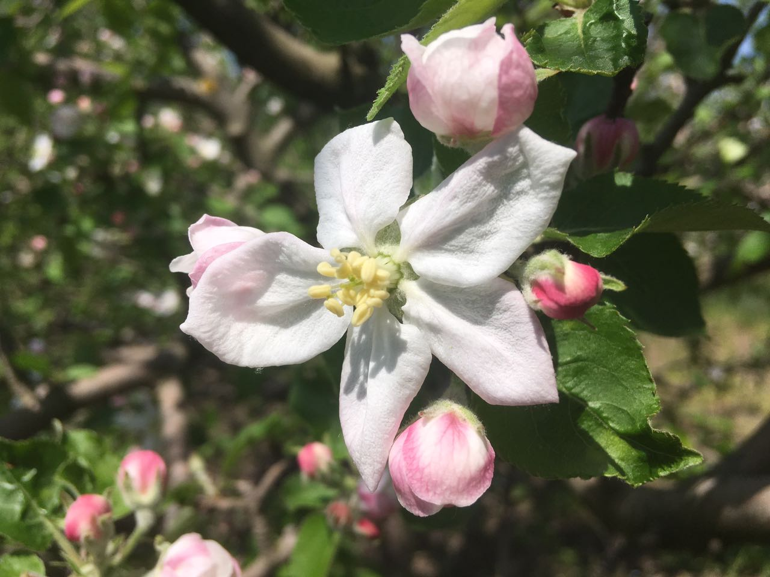
Применение Гибберсиба, П позволяет получить большее количество плодов на дереве и несколько больший вес плода, за счет чего увеличить урожайность до 18 %
Культура | Технологическая операция | Норма применения | Кратность применения
Яблоня | 1-е в конце фазы цветения, 2-е в фазе образования завязи, 3-е в фазе смыкания чашелистиков | 30-50 г/га | 3

Slide 48
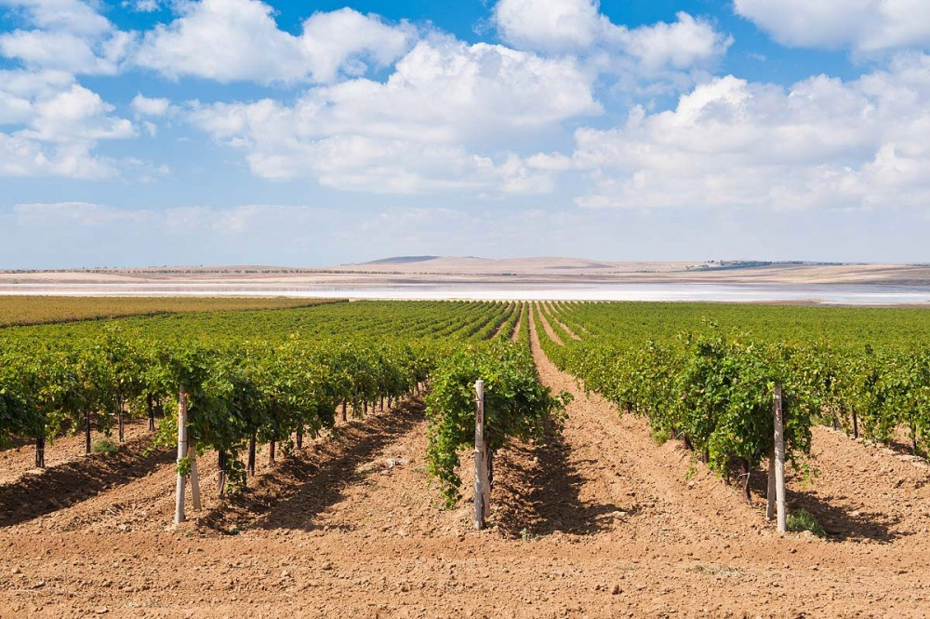
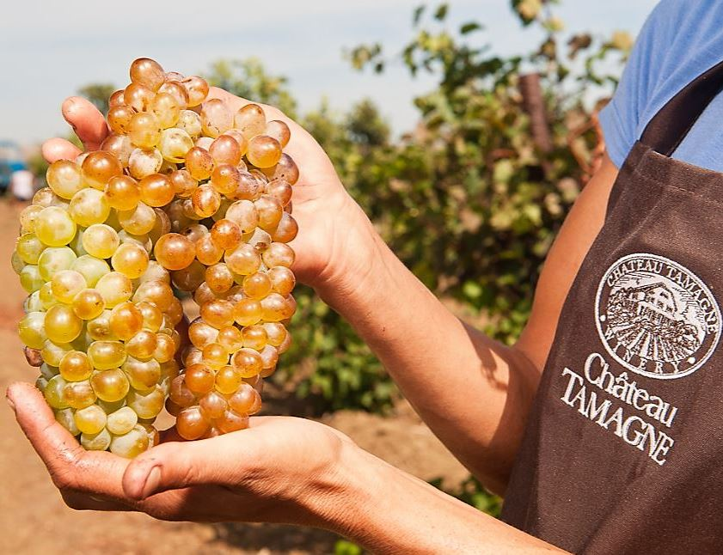
Применение Гибберсиба, П усиление ростовых и формообразовательных процессов, увеличение урожайности. Улучшение товарного вида, повышение качества продукции.
Культура | Технологическая операция | Норма применения | Кратность применения
Виноград (без семянный) | Опрыскивание растений в конце фазы цветения. | 500 г/га | 1

Slide 49
Дополнительные сведения о действии препаратов на растения:
Наличия признаков острой и хронической фитотоксичности на листьях, не отмечено.

Slide 50
Спасибо за
внимание!

